Slide 1
집중이
집중 시간 기록 어플
201401989 전광호

Slide 2
03/
05/
질문
Life Cycle
01/
목적
04/
Main Idea
02/
앱 화면별 기능
CONTENTS

Slide 3
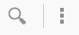
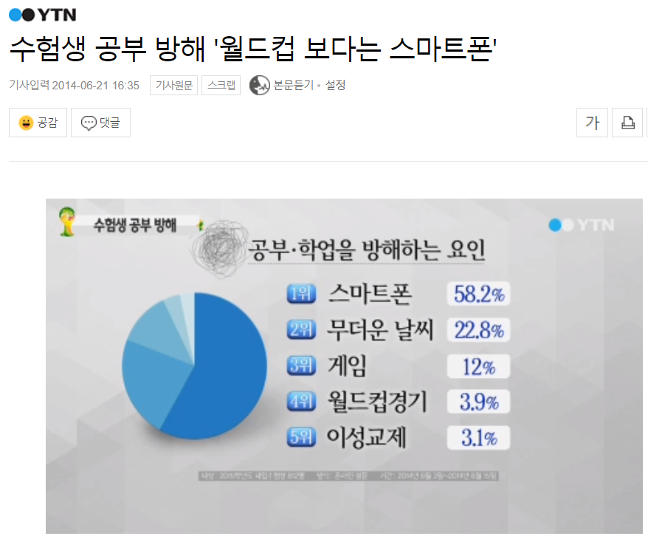
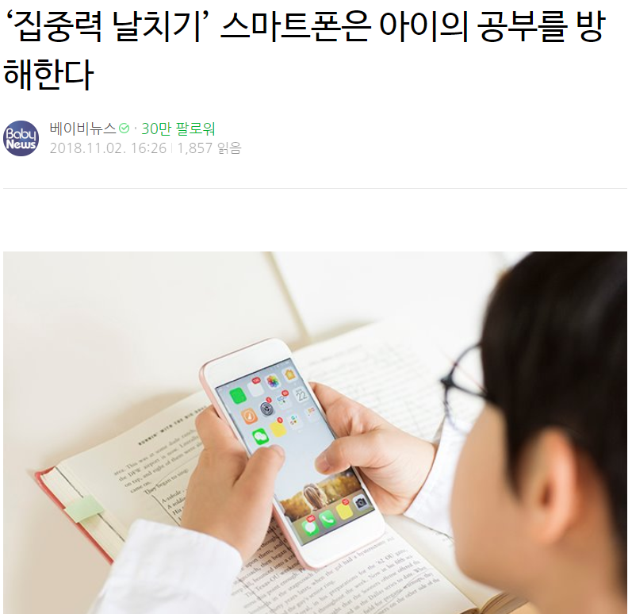

1. 목 적
목 적l 화면별 기능l Life Cyclel Main Ideal 질문
https://m.post.naver.com/viewer/postView.nhn?volumeNo=17014021&memberNo=22718804&vType=VERTICAL
https://news.naver.com/main/read.nhn?mode=LPOD&mid=tvh&oid=052&aid=0000530986

Slide 4
1. 목 적
목 적l 화면별 기능l Life Cyclel Main Ideal 질문
스마트폰의 사용량 저하
집중력 시간 확인
하루 집중시간/학습시간 확인

Slide 5
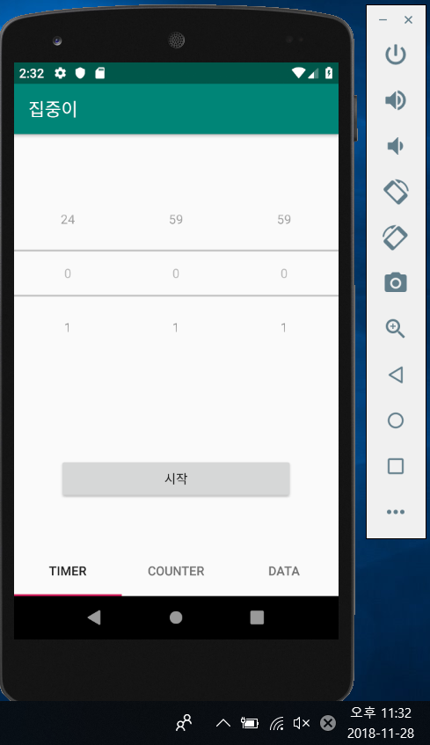
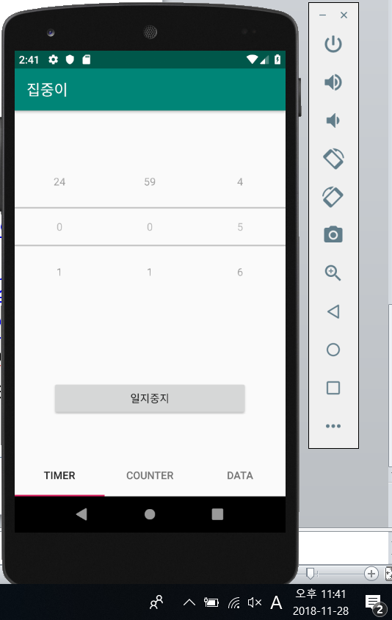
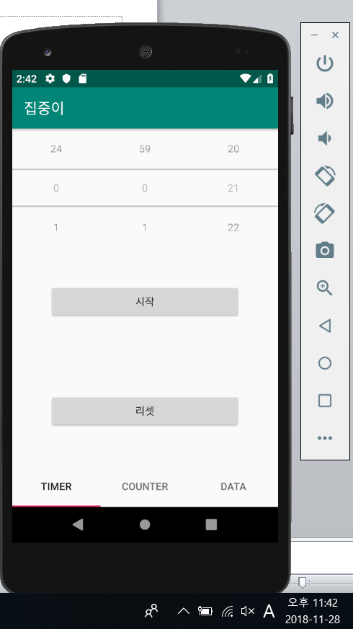
2. 화면 별 기능
목 적l 화면별 기능l Life Cyclel Main Ideal 질문
기능1. Timer

Slide 6
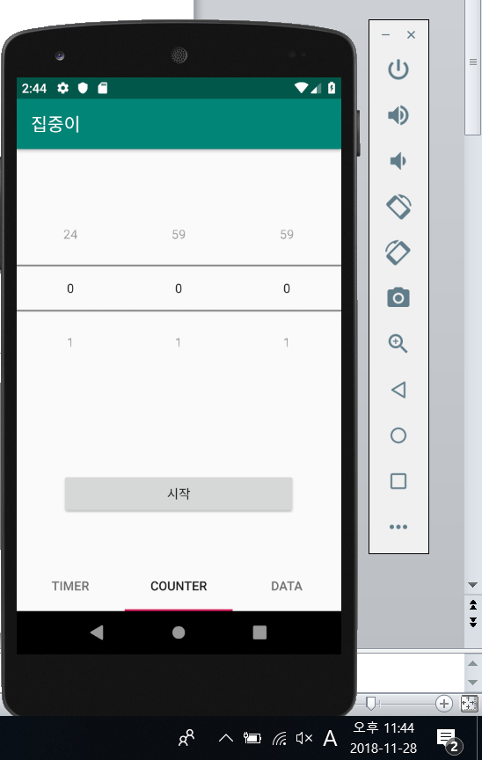
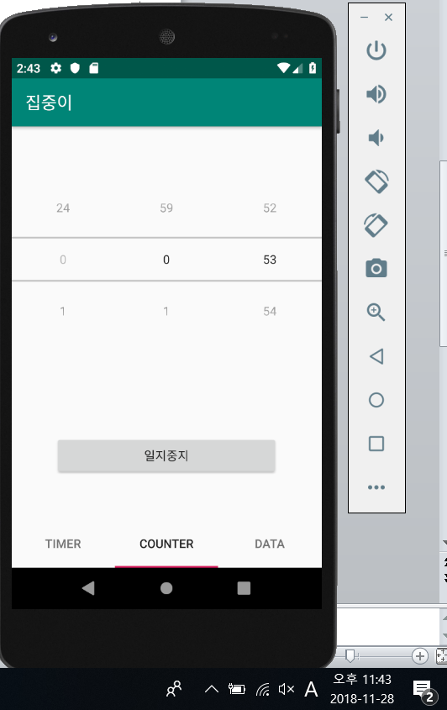
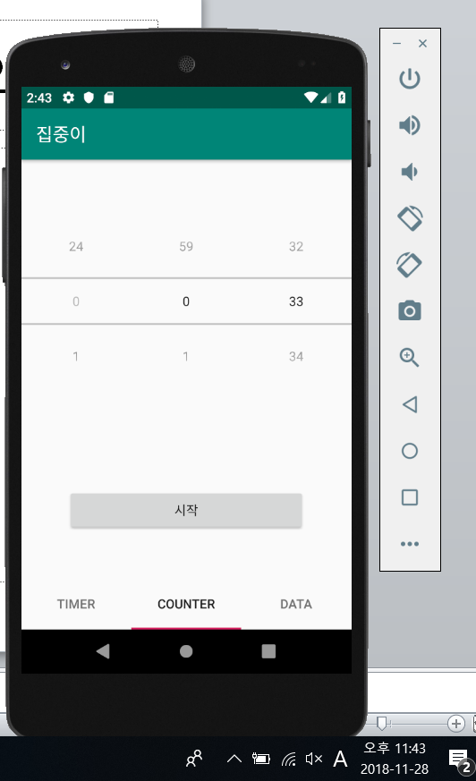
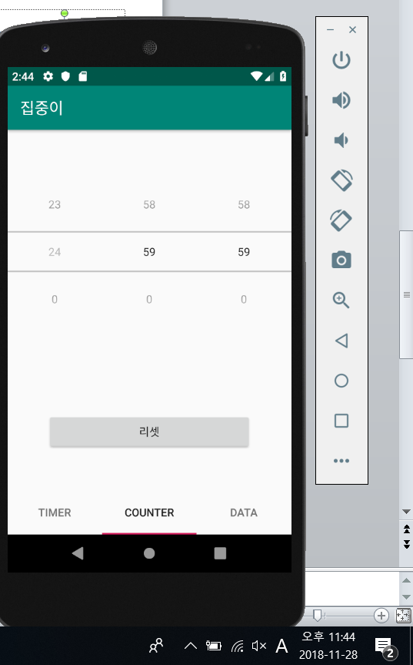
2. 화면 별 기능
목 적l 화면별 기능l Life Cyclel Main Ideal 질문
기능2. Counter

Slide 7
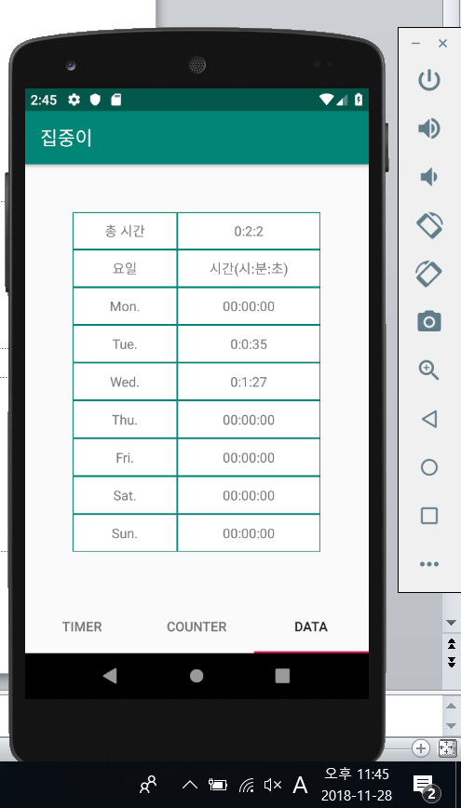
2. 화면 별 기능
목 적l 화면별 기능l Life Cyclel Main Ideal 질문
기능3. 기록확인

Slide 8
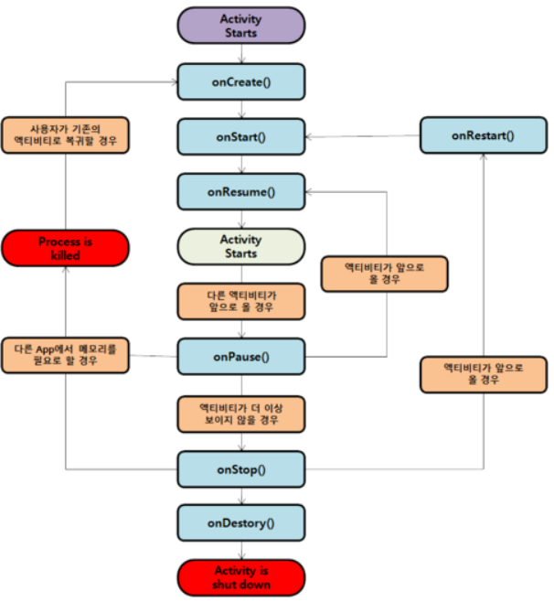
3. Life Cycle
목 적l 화면별 기능l Life Cycle | Main Ideal 질문
onCreate()
화면 초기화, 변수 초기화
onResume()
데이터 화면 세로 고침
onPause()
시간 쓰레드 정지

Slide 9
4. Main Idea
목 적l 화면별 기능l Life Cycle | Main Idea l 질문
Time Tread(타이머 일시 정지 후 다시시작)
Tread에서 UI 변경
onPuse에서 화면 잠금 구분
SQLite - SQLHelper

Slide 10
5. 질문
목 적l 화면별 기능l Life Cycle | Main Idea l 질문
Q&A

Slide 11

참고문헌
http://vaert.tistory.com/161 -생명주기
http://blog.opid.kr/353 -tab
http://bitsoul.tistory.com/118 - DB
http://blog.naver.com/PostView.nhn?blogId=highkrs&logNo=220283709171 -timer
http://sharp57dev.tistory.com/21 -timer2
https://blog.yena.io/studynote/2018/01/18/Android-Kotlin-NumberPicker.html -numberpicker
http://recipes4dev.tistory.com/138 -table layout
http://recipes4dev.tistory.com/124

Slide 12
THANK YOU

